Slide 1


Zintegrowane Inwestycje Terytorialne
Wrocławskiego Obszaru Funkcjonalnego
Poddziałanie 1.4 B: Zwiększenie międzynarodowej ekspansji MSP poprzez wdrożenie nowych modeli biznesowych
TYP A: projekty wdrażające długoterminowe(kompleksowe) strategie biznesowe
TYP B: projekty wdrażające nowoczesne metody zarządzania, prowadzące do zmian organizacyjno-procesowych przedsiębiorstw
TYP C: projekty dotyczące nawiązywania i utrzymywania kontaktów gospodarczych oraz promocji przedsiębiorstw na rynkach krajowych i międzynarodowych – wdrażające Plany rozwoju eksportu /internacjonalizacji przedsiębiorstwa

Slide 2

Zintegrowane Inwestycje Terytorialne (ZIT)
To narzędzie wspierające wdrażanie strategii terytorialnych z wykorzystaniem możliwości finansowych, jakie dają Fundusze Europejskie w okresie 2014–2020.
Celem ZIT jest m.in.:
realizacja zintegrowanych projektów odpowiadających w sposób kompleksowy na potrzeby i problemy obszarów metropolitalnych oraz sprzyjanie ich rozwojowi, współpracy i integracji, przede wszystkim tam, gdzie skala problemów związanych z brakiem współpracy i komplementarności działań różnych jednostek administracyjnych jest największa.

Slide 3
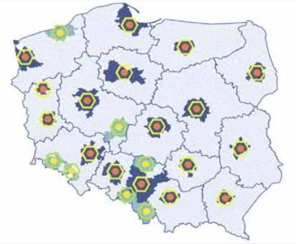
Zintegrowane Inwestycje Terytorialne (ZIT) w Polsce
W Polsce ZIT-y realizowane są na terenie miast wojewódzkich i powiązanych z nimi obszarach funkcjonalnych
Poza ośrodkami wojewódzkimi ZIT-y mogą być realizowane także na terenie miast o charakterze regionalnym i subregionalnym
Ogółem w skład wszystkich ZIT-ów w Polsce wchodzi 350 gmin
Łączny budżet ZIT-ów to 3 748 000 000 €
Koszalin-Kołobrzeg-Białogard
Gdańsk – Gdynia - Sopot
Olsztyn
Szczecin
Bydgoszcz - Toruń
Białystok
Gorzów Wlkp.
Poznań
Warszawa
Zielona Góra
Kalisz – Ostrów Wlkp.
Łódź
Wrocław
Jelenia Góra
Częstochowa
Kielce
Lublin
Wałbrzych
Opole
Katowice
Rybnik
Kraków
Rzeszów
Bielsko - Biała

Slide 4
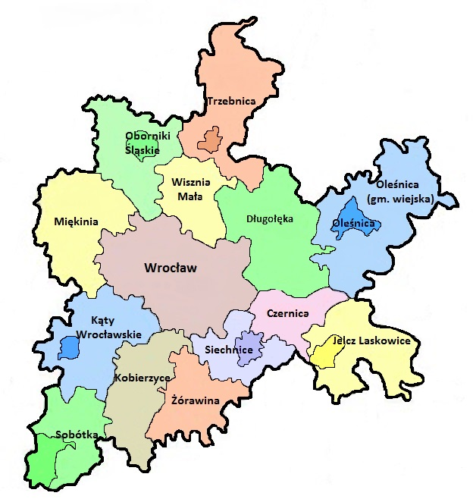
Zintegrowane Inwestycje Terytorialne Wrocławskiego Obszaru Funkcjonalnego (ZIT WrOF)
Ludność: 887 943 mieszkańców
(30% mieszkańców Dolnego Śląska)
Obszar: 2 336 km²
(12% powierzchni Dolnego Śląska)
Jednostki administracyjne:
15 gmin leżących na
terenie 6 powiatów
Budżet ZIT WrOF: 291 250 000 €
(13 % budżetu RPO WD 2014 – 2020)

Slide 5
Zintegrowane Inwestycje Terytorialne Wrocławskiego Obszaru Funkcjonalnego (ZIT WrOF) - zadania
Pełnienie funkcji Instytucji Pośredniczącej w imieniu Gminy Wrocław;
Współorganizacja konkursów (wspólnie z DIP, DWUP oraz z UMWD);
Ocena wniosków konkursowych pod kątem zgodności ze Strategią ZIT
WrOF (jeden z kilku etapów oceny wniosku);
Ocena zgodności ze Strategią ZIT WrOF – 50% oceny całkowitej;
Rozpatrywanie protestów od oceny zgodności ze Strategią ZIT WrOF.

Slide 6
Umiejscowienie działań 1.4 RPO WD w priorytetach ZIT WrOF
Strategia ZIT WrOF |  |  | Regionalny Program Operacyjny WD
Cel | Priorytet | Działanie | Oś priorytetowa | Działanie
2. Innowacyjna i konkurencyjna gospodarka WrOF | 2.1 Wzrost innowacyjności i konkurencyj-ności gospodarki WrOF | 2.1.2 Wspieranie działań związanych ze wzrostem innowacyjności gospodarki oraz wdrażaniem i umacnianiem kooperacji nauka - gospodarka | 1. Przedsiębiorstwa i innowacje | 1.4 Internacjonalizacja przedsiębiorstw

Slide 7
Alokacja finansowa ZIT WrOF
RPO WD - ZIT WrOF: 291 250 000 €
Oś 1 – Przedsiębiorstwa i innowacje: 41 000 000 €
Poddziałanie 1.4.2: 5 000 000 €
Nabór nr RPDS.01.04.02-IP.01-02-216/16 (1.4.2 Bab): 2 350 000€ (10 410 265 zł) Nabór nr RPDS.01.04.02-IP.01-02-218/16 (1.4.2 Bc): 1 598 566 € (7 081 487,50 zł)

Slide 8
Nabór wniosków w ramach Podziałania 1.4.2 Bab i 1.4.2 Bc
Wnioskodawcy (1.4.2 B a b)
MŚP
lokalne grupy działania (LGD)
Wnioskodawcy (1.4.2 B c)
MŚP
lokalne grupy działania (LGD)
jednostki samorządu terytorialnego, ich związki i stowarzyszenia;
IOB

Slide 9
Kryteria ocena zgodności projektu ze Strategią ZIT WrOF – 50% wszystkich możliwych punktów
Lp. | Nazwa kryterium | Opis znaczenia kryterium | Maksymalna liczba punktów | Waga kryterium
1 | Wpływ projektu na realizację Strategii ZIT WrOF | Kryterium punktowe | 16,5 pkt. – 1.4 B ab 17,5 pkt. – 1.4.B c | 50 %
2 | Wpływ realizacji projektu na realizację wartości docelowej wskaźników | Kryterium punktowe | 15,2 pkt. – 1.4 B ab 14 pkt. – 1.4.B c | 40 %
3 | Komplementarny charakter projektu | Kryterium punktowe | 3,3 pkt. – 1.4 B ab 3,5 pkt. – 1.4.B c | 10 %
UWAGA!!! Projekt musi otrzymać min. 15% możliwej do uzyskania oceny maksymalnej- niespełnienie kryterium oznacza odrzucenia wniosku (dla konkursu 1.4 B ab – 4,95 pkt., dla konkursu 1.4 B c – 5,25 pkt.)

Slide 10
Kryterium 1:
Wpływ projektu na realizację Strategii ZIT WrOF
sprawdzana będzie zbieżność zapisów we wniosku aplikacyjnym z zapisami Strategii ZIT WrOF;
weryfikowany będzie faktyczny wpływ zaproponowanych działań na minimalizację negatywnych zjawisk opisanych w Strategii ZIT WrOF;
ocena na podstawie podkryteriów szczegółowych.
Ocena wpływu projektu na realizację Strategii ZIT WrOF:
ma charakter opisowy;
będzie zawierała szczegółowe uzasadnienie dla przyznanej liczby punktów.

Slide 11
Kryterium 1: Wpływ projektu na realizację Strategii ZIT WrOF
1.4.2 B ab
Podkryterium | Punktacja
1.1 Minimalizacja problemu wiodącego | projekt nie przyczynia się do zminimalizowania wiodącego problemu zdiagnozowanego w Strategii ZIT WrOF - 0 pkt. projekt przyczynia się do zminimalizowania wiodącego problemu zdiagnozowanego w Strategii ZIT WrOF - 9 pkt.
1.2 Łączenie podtypów projektów | projekt realizuje wyłącznie jeden podtyp projektu - 0 pkt. projekt realizuje dwa podtypy projektów - 2 pkt.
1.3 Udział w kontraktach publicznych UE poza granicami Polski | wnioskodawca nie przewiduje udziału w kontraktach publicznych– 0 pkt. wnioskodawca przewiduje udział w kontraktach publicznych – 2,5 pkt.
1.4 Wzrost zatrudnienia wskutek realizacji projektu | wnioskodawca nie planuje wzrostu zatrudnienia - 0 pkt. wnioskodawca planuje wzrost zatrudnienia - nie więcej niż 2 nowe osoby - 1,5 pkt. wnioskodawca planuje wzrost zatrudnienia o więcej niż 2 nowe osoby: 3 pkt.

Slide 12
Kryterium 1: Wpływ projektu na realizację Strategii ZIT WrOF
1.4.2 B c
Podkryterium | Punktacja
1.1 Minimalizacja problemu wiodącego | projekt nie przyczynia się do zminimalizowania wiodącego problemu zdiagnozowanego w Strategii ZIT WrOF - 0 pkt. projekt przyczynia się do zminimalizowania wiodącego problemu zdiagnozowanego w Strategii ZIT WrOF - 10 pkt.
1.2 Kompleksowość projektu | Każda forma promocji gospodarczej spośród katalogu zawartego poniżej powoduje przyznanie 1,5 pkt. Maksymalna liczba punktów – 7,5 pkt. udział w imprezach targowo-wystawienniczych (w charakterze wystawcy), udział w misjach gospodarczych, udział w wizytach studyjnych (jako podmiot wizytujący), udział w branżowych seminariach/sympozjach, organizacja zbiorowych wystaw na terenie działalności przedsiębiorstwa – ukierunkowanych na przyjęcie wizyt studyjnych potencjalnych zagranicznych partnerów handlowych, opracowanie i dystrybucja materiałów promocyjnych dostępnych podczas imprezy targowo- wystawienniczej/misji gospodarczej.

Slide 13
Kryterium 2: Wpływ realizacji projektu na realizację wartości doce-lowej wskaźników monitoringu realizacji celów Strategii ZIT WrOF
K o n k u r s 1 . 4 B a b
Wyszczególnienie | Liczba przedsiębiorstw otrzymujących dotacje | Liczba przedsiębiorstw, które wprowadziły zmiany organizacyjno - procesowe | Liczba kontraktów handlowych zagranicznych podpisanych przez przedsiębiorstwa wsparte w zakresie internacjonalizacji
0 pkt. | 0 | 0 | nie więcej niż 1
25% maksymalnej oceny | 0 | 1 | 2
50% maksymalnej oceny | 1 | 2 | 3
100% maksymalnej oceny | powyżej 1 | powyżej 2 | powyżej 3
Waga danego wskaźnika | 38% | 38% | 24%
Ocena: (max 20 pkt. – 100%) | 5 pkt. | 5 pkt. | 3,2 pkt.

Slide 14
Kryterium 2: Wpływ realizacji projektu na realizację wartości doce-lowej wskaźników monitoringu realizacji celów Strategii ZIT WrOF
K o n k u r s 1 . 4 B c
Wyszczególnienie | Liczba przedsiębiorstw otrzymujących dotacje | Liczba przedsiębiorstw otrzymujących wsparcie | Liczba kontraktów handlowych zagranicznych podpisanych przez przedsiębiorstwa wsparte w zakresie internacjonalizacji
0 pkt. | 0 | 0 | 0 - 3
25% maksymalnej oceny | 1 | 1 - 3 | 4 - 6
50% maksymalnej oceny | 2 | 4 - 6 | 7 - 9
100% maksymalnej oceny | powyżej 2 | powyżej 6 | powyżej 9
Waga danego wskaźnika | 35,7% | 35,7% | 28,6%
Ocena: (max 20 pkt. – 100%) | 5 pkt. | 5 pkt. | 4 pkt.

Slide 15
Kryterium 3: Komplementarny charakter projektu
Punktacja | Komplementarność
0 pkt | Brak komplementarności
25 % max. oceny: 0,83 / 0,88 pkt.* | Projekt komplementarny z co najmniej jednym projektem.
50 % max. oceny: 1,65 / 1,75 pkt.* | Projekt komplementarny z co najmniej dwoma projektami.
100 % max. oceny: 3,3 / 3,5 pkt.* | Projekt komplementarny z co najmniej czterema projektami,
Ocena: (max 3,3 / 3,5 pkt.* – 100%)
* - pierwsza wartość odnosi się do konkursu 1.4 Bc, druga – do konkursu 1.4 B ab
W ramach tego kryterium będzie weryfikowane, czy we wniosku o dofinansowanie zostały wskazane projekty, które są powiązane ze zgłoszonym projektem i które zostały zrealizowane, bądź są w trakcie realizacji na terenie danego ZIT i zostały sfinansowane ze środków publicznych zewnętrznych.
Projekty komplementarne mogą polegać na:
wykorzystaniu efektów realizacji innego projektu;
wzmocnieniu trwałości efektów jednego przedsięwzięcia realizacją drugiego;
bardziej kompleksowym potraktowaniem problemu, m.in. poprzez zaadresowanie projektu do tej samej grupy docelowej, tego samego beneficjenta, tego samego terytorium, uzależnienia realizacji jednego projektu od przeprowadzenia innego przedsięwzięcia itp.;

Slide 16

Dziękujemy za uwagę
KONTAKT:
Wydział Zarządzania Funduszami UMW / ZIT WrOF
ul. Świdnicka 53
50-030 Wrocław
tel. +48 71 777 80 06
e-mail: zit@um.wroc.pl
www.zitwrof.pl

